Slide 1
Cum ratione gGmbH
Vorstellung und Ziele

Slide 2


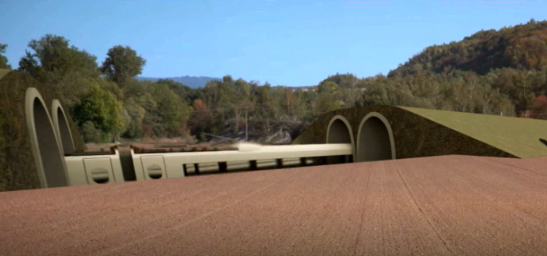


Cum ratione gGmbH - Wer sind wir?
Gemeinnützige Gesellschaft für Aufklärung und Technik
Durchführung von Projekten von gesellschaftlicher Relevanz
Fördererin eines Gedankens der Aufklärung

Slide 3
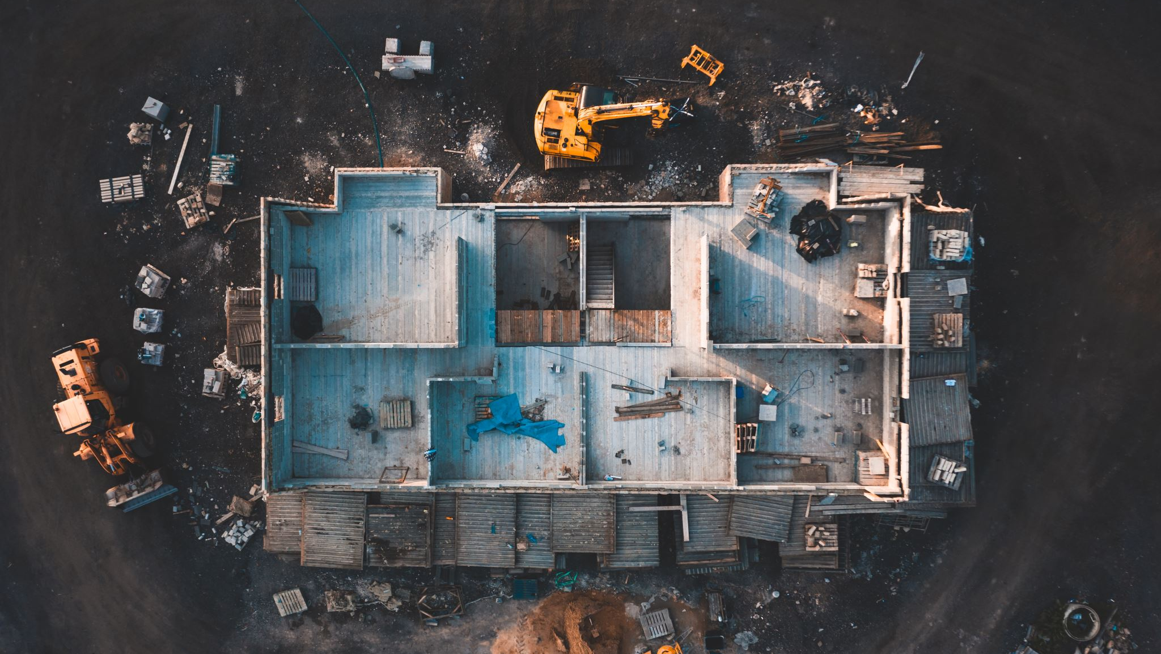
Themenfeld “Nachhaltiges Bauen & Wohnen”

Slide 4
2017: Studie zu Potenzialflächen in Paderborn
2022: Recherche zu möglichen Forderungen für eine Bauwende
2023: Organisationen von Veranstaltungen
Die Bauindustrie der Zukunft: Kreisläufe & Recyclingbaustoffe
Dr. Daniel Fuhrhop: Der unsichtbare Wohnraum
Seit 2024: Mitgliedschaften
Deutsche Gesellschaft für nachhaltiges Bauen DGNB
Bauteilnetz Deutschland e.V.
Lippe zirkulär

Slide 5

Leitbild: Modell Deutschland
Circular Economy
Maßnahmen im Bereich Hochbau:
Größte Wirkung: weniger Wohn- und Bürofläche und längere Nutzung des vorhandenen Bestands
97% der Einsparungen bei Treibhausgasemissionen und 69% der Rohstoffeinsparungen
Außerdem relevant: Reduktion des Klinkerfaktors und Wiederverwendung von Bauteilen
Maßnahmen im Hochbau haben die größte Wirkung in Bezug auf Einsparungen im Ressourcenverbrauch!

